Slide 1

系 统 设 计
本讲大纲：
1、设计目标
2、开发及运行环境
3、数据库设计
支持网站：www.mrbccd.com

Slide 2
设计目标
对于典型的数据库管理系统，尤其是B2C电子商务网站这样的数据流量比较大的网络管理系统，必须要满足使用方便、操作灵活等设计需求。本系统在设计时应该满足以下几个目标：
界面设计美观友好，信息查询灵活、方便、快捷、准确，数据存储安全可靠。
全面、分类展示商城内所有的商品。
显示商品的详细信息，方便顾客了解商品信息。
查看商城内的交易信息。
设置灵活的打印功能。
对用户输入的数据，系统进行严格的数据检验，尽可能排除人为错误。
系统最大限度地实现易维护性和易操作性。
新品上市公告，方便顾客及时了解相关信息。
提供网站留言功能。
提供网上在线支付功能。
系统运行稳定、安全可靠。

Slide 3
开发及运行环境
系统开发平台：Microsoft Visual Studio 2010。
系统开发语言：C#。
系统后台数据库：SQL Server 2008。
运行平台：Windows XP（SP2）/ Windows Server 2003（SP2）/Windows 7。
运行环境：Microsoft .NET Framework SDK v4.0。
分辨率：最佳效果为1024×768像素。

Slide 4
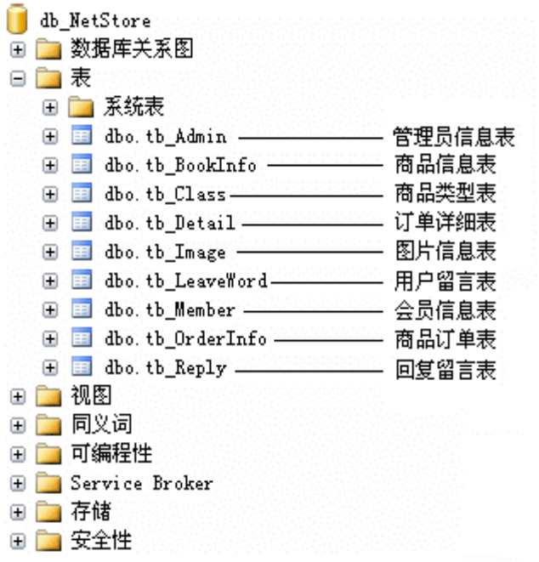
数据库设计
从读者的角度出发，为了使读者对本系统后台数据库中的数据表有一个更清晰的认识，笔者在此特别设计了一个数据表树形结构图，该结构图包括系统中的所有数据表，如图所示。

Slide 5
Thank you
还有什么疑问可以到www.mrbccd.com提出
也可以发送邮件到 mingrisoft@mingrisoft.com

